Slide 1
Факультет компьютерных наук Образовательная программа «Программная инженерия»
Выпускная квалификационная работа
Программа определения границ растворимости твердых растворов в зависимости от температуры Application for Determining the Solubility Limits of Solid Solutions Depending on Temperature
Выполнил студент группы БПИ173
образовательной программы
09.03.04 «Программная инженерия»
Кожакин Кирилл Геннадьевич
Руководитель:
Профессор департамента программной
инженерии, д. т. н.
Подбельский Вадим Валериевич
Москва, 2021

Slide 2
Термины и определения, сокращения и обозначения
1. Диаграмма состояния – графическое отображение равновесного состояния физико-химической системы при определенных условиях.
2. Изоморфное замещение – мощный и гибкий способ реализации конкретного свойства с направленным изменением состава в рамках желаемой кристаллической структуры.
3. Изовалентный изоморфизм – тип изоморфизма, при котором происходит замещение ионов с одинаковой валентностью.
4. Купол распада – изображение двух кривых замещения, полученных экспериментальным образом.
5. Твердые растворы замещения – однородные системы, в которых атомы одного компонента неупорядоченно замещают атомы другого на всем интервале концентраций – от 0 до 1 (от 0 до 100%).
6. Энтальпия – термодинамический потенциал, характеризующий состояние системы в термодинамическом равновесии при выборе в качестве независимых переменных давления, энтропии и числа частиц.
7. Энтропия – широко используемый в естественных и точных науках термин, обозначающий меру необратимого рассеивания энергии или бесполезности энергии.
Notes:
Основные термины, которыми я буду оперировать, - диаграмма состояния, твердые растворы и купол распада твердых растворов с максимальной температурой.

Slide 3
Мотивация
Современное научное и прикладное материаловедение требует появления как новых материалов, обладающих необходимым сочетанием функциональных свойств, так и оптимизации свойств известных соединений, уже зарекомендовавших себя на практике.
Изоморфное замещение - мощный и гибкий способ реализации конкретного свойства с направленным изменением состава в рамках желаемой кристаллической структуры.
Для ускорения процесса получения материалов, обоснования возможности реализации твердых растворов с нужными составами и конкретизации температурного режима требуется соответствующее программное обеспечение.
Notes:
Современное материаловедение требует появления как новых материалов, так и оптимизации свойств известных соединений.
Для ускорения процесса получения материалов и обоснования возможности реализации твердых растворов с нужными составами требуется соответствующее программное обеспечение.

Slide 4
Обоснование актуальности работы
Имеющееся программное обеспечение (ПО) требует знание большого числа вводимых критериев, характеристик и параметров (некоторые из них эмпирические), а также соответствующей квалификации пользователей и полного погружения в предметную область.
Востребованность специалистами-материаловедами простого в эксплуатации ПО с использованием ограниченного числа доступных и физически обоснованных табличных параметров обеспечивает высокий потенциал ПО в случае успеха
Notes:
Имеющиеся на данный момент аналоги достаточно сложны для работы с ними пользователей, не имеющих достаточных знаний в данной области, или имеют недостаточный функционал для выполнения нужных задач

Slide 5
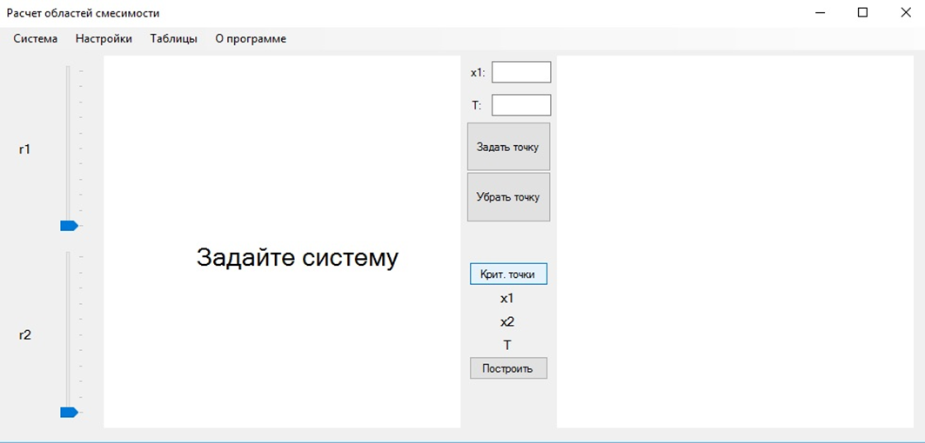
АНАЛИЗ СУЩЕСТВУЮЩИХ АНАЛОГОВ
«Программа для расчета областей смесимости неорганических соединений в бинарной системе» В. А. Миллер, 2016
Notes:
«Программа для расчета областей смесимости неорганических соединений в бинарной системе» В. А. Миллера - один из таких примеров.
Программа производит расчет энтропии и теплоты смешения, строит купол распада, позволяет работать с экспериментальными данными.
Однако, она имеет недостаточный функционал для определения границ растворимости твердых растворов. В первую очередь, это из-за несовпадения теоретических и экспериментальных параметров.

Slide 6
Цель ВКР
Создание программного продукта для определения границ твердых растворов замещения с изовалентными компонентами, доступной для работы с ней широкого круга исследователей, и проверка его работоспособности на примере известных систем с уточнением вводимых параметров.
Notes:
В связи с этим, целью моей работы стало создание программного продукта для определения границ твердых растворов замещения с изовалентными компонентами, доступного для работы с ней широкого круга исследователей

Slide 7
Задачи ВКР
Реализовать возможность получения информации об атомах, ионах, соединениях и бинарных системах соединений;
Осуществить возможность изменения (добавления) данных об атомах, ионах и соединениях, а также добавления новых химических соединений/систем соединений;
Решить задачу аппроксимации табличной зависимости (полученной при экспериментальной оценке границы фаз бинарной системы) функциональной зависимостью, теоретически определяющей термодинамическую функцию смешения;
Разработать методы оптимизации параметров функции купола распада по критической температуре и по заданным экспериментальным точкам;
Осуществить возможность оценки чувствительности (влияния) параметров функции смешения на конечный результат;
Реализовать возможность построения графика свободной энергии Гиббса в заданном температурном диапазоне на основании полученных данных путем оптимального выбора параметров функций;
Проверить работоспособность разработанного приложения на системах NaCl-AgCl, TiO2-SnO2, TiO2-ZrO2, TiO2-SiO2: расчет купола распада твердых растворов и Tкр, функции смешения ∆Hсм, свободной энергии Гиббса ∆Gсм.
Notes:
Передо мной стояли такие задачи, как: разработка методов хранения и предоставления информации о химических элементах, соединениях и системах соединений.
Построение графиков купола распада, термодинамической функции смешения и свободной энергии Гиббса, приближения расчетных термодинамических величин к экспериментальным данным, создание возможности проведения оценки чувствительности функции смешения к изменению некоторых коэффициентов и тестирование работоспособности разработанного приложения на ряде бинарных систем.

Slide 8
Функциональные требования к программе
Программа должна обеспечить пользователя информацией об атомах, химических соединениях и бинарной системе соединений;
Изменение (добавление) данных об элементах и веществах, а также добавление новых химических соединений/систем соединений;
Построение и визуализация купола распада на основе информации из интерактивной таблицы Менделеева, экспериментальных точек и коэффициентах, вычисляемых с использованием заданных аналитических зависимостей;
Проведение оптимизации параметров функции купола распада по заданным экспериментальным точкам и критической температуре;
Проведение оценки чувствительности (влияния) параметров функции смешения на конечный результат;
Решение задачи аппроксимации табличной зависимости (полученной при экспериментальной оценке границы фаз бинарной системы) функциональной зависимостью, теоретически определяющей термодинамическую функцию смешения;
Построение и визуализация графика свободной энергии Гиббса в заданном температурном интервале на основе результатов вычисления предыдущих функций.
Notes:
Для выполнения данных задач были составлены представленные функциональные требования

Slide 9
Алгоритмы и методы решения задач
Равновесное состояние изоморфной смеси определяется стремлением к минимуму свободной энергии Гиббса:
ΔG_{см}=ΔН_{см}-ТΔS_{см}
ΔS_{см}=ΔS_{конф.}+ΔS_{кол} = -kN(x₁lnx₁+x₂lnx₂) + 2.7250 x₁x₂ (ΔR/R_{min}):
ΔS_{конф.} и ΔS_{кол} конфигурационная и колебательная энтропия,
kN - универсальная газовая постоянная,
x₁ и x₂ – содержание компонентов в системе: x₁+x₂=1.
ΔR/R_{min} : ΔR=R₂-R₁ – разница межатомных расстояний компонентов (R₂>R₁), R_{min}= R₁+ R_{общ}, где R_{общ} – радиус общей структурной единицы
Notes:
График свободной энергии Гиббса строится на основании разности термодинамической функции смешения и произведения температуры на энтропию смешения. Формула расчета энтропии, включающая колебательную и конфигурационную составляющую, также представлена на слайде. Основной изменяемый член ΔR/R_{min} , который относится к размерному фактору

Slide 10
Алгоритмы и методы решения задач
ΔH_{см}=x₁x₂[(332A/R)Δε²+cmnz_{A}z_{X}(ΔR/R)²]
размерный фактор:
R=x₁R₁+x₂R₂+R_{общ,} ΔR=|R₁-R₂|
структурный фактор:
Константа Маделунга (A), сумма формульных коэффициентов в компонентах (m), координационное число (n);
фактор химической связи:
Формальные заряды катиона (z_{A}) и аниона (z_{X}) в компонентах системы, степень ионности компонента (ε_{j}) и системы (Δε ):
ε_{j}=1-z_{j}/n_{j} ×exp (-Δχ²× 0.25), Δε =|ε₁-ε₂|
Эмпирический коэффициент (с):
с = 33.33 × ε + 8.83
Notes:
В формуле энтальпии смешения отмечены голубым цветом кристаллохимические величины, которые являются или табличными или рассчитываются на основании табличных. На основании данной формулы строится график термодинамической функции смешения.
Оптимизация коэффициентов данной формулы, а именно радиусов и электроотрицательностей химических элементов, производится методом градиентной минимизации

Slide 11
Алгоритмы и методы решения задач
Энергия смешения в субрегулярном приближении (энергия взаимообмена, параметр взаимодействия):
Q_{max}=cmnz_{A}z_{X}(ΔR/R_{min})²
Критическая температура купола распада твердых растворов (T_{кр}, К):
T_{кр}, К=Q_{max}/2kN
Notes:
В формулу энергии, на основании которой рассчитывается критическая температура распада твердых растворов, входят те же самые изменяемые величины c и ΔR/R_{min,} которые встречались ранее в других формулах расчета

Slide 12
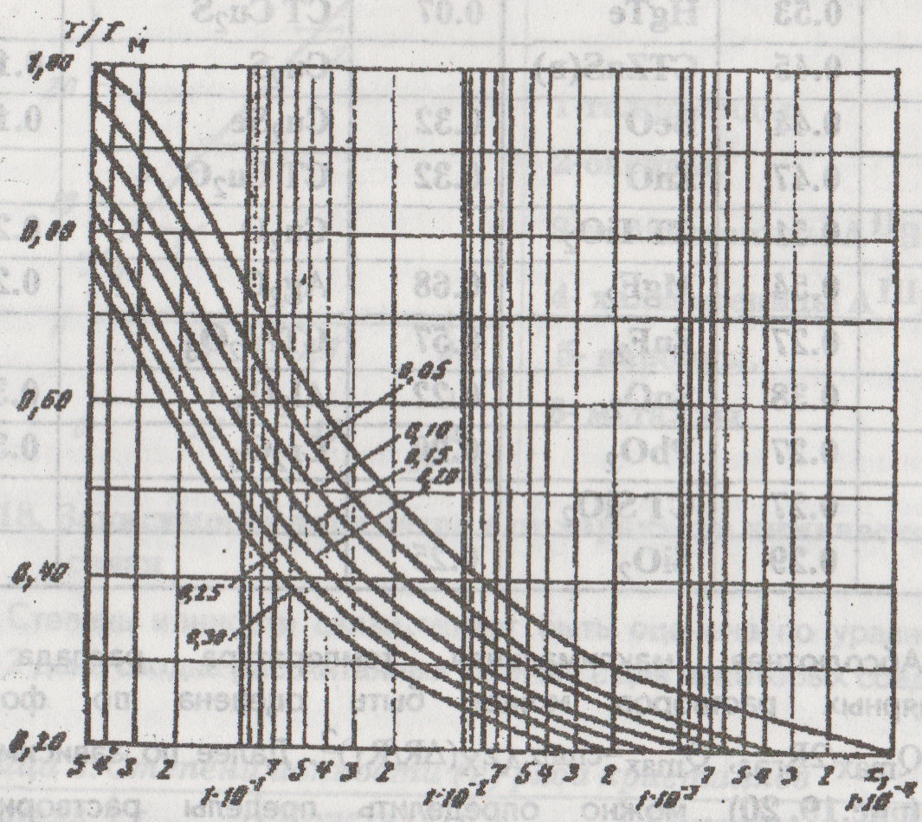
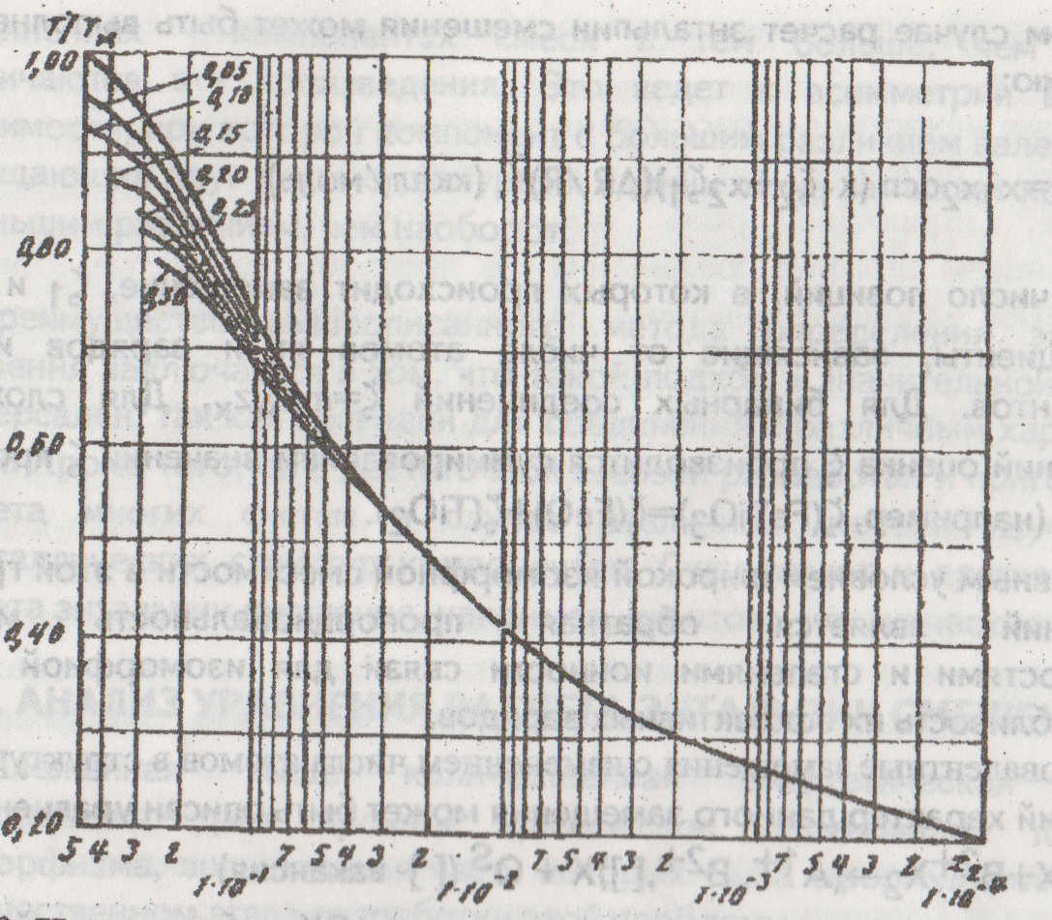
Алгоритмы и методы решения задач
Notes:
График купола распада строится на основе этих номограмм, показывающих зависимость отношения текущей температуры к критической и доли вещества в растворе. Оптимизация графика температуры проводится путем выбора ближайшей из представленных кривых к эксперименту при заданной критической температуре

Slide 13






Технологии и инструменты реализации
Notes:
Приложение разработано на языке программирования C# в среде Visual Studio с использованием WPF, данные по элементам, соединениям и системам хранятся в файлах формата xml. Для формирования отчетов была использована библиотека ItextSharp. Контроль версий программы осуществлялся через github.

Slide 14
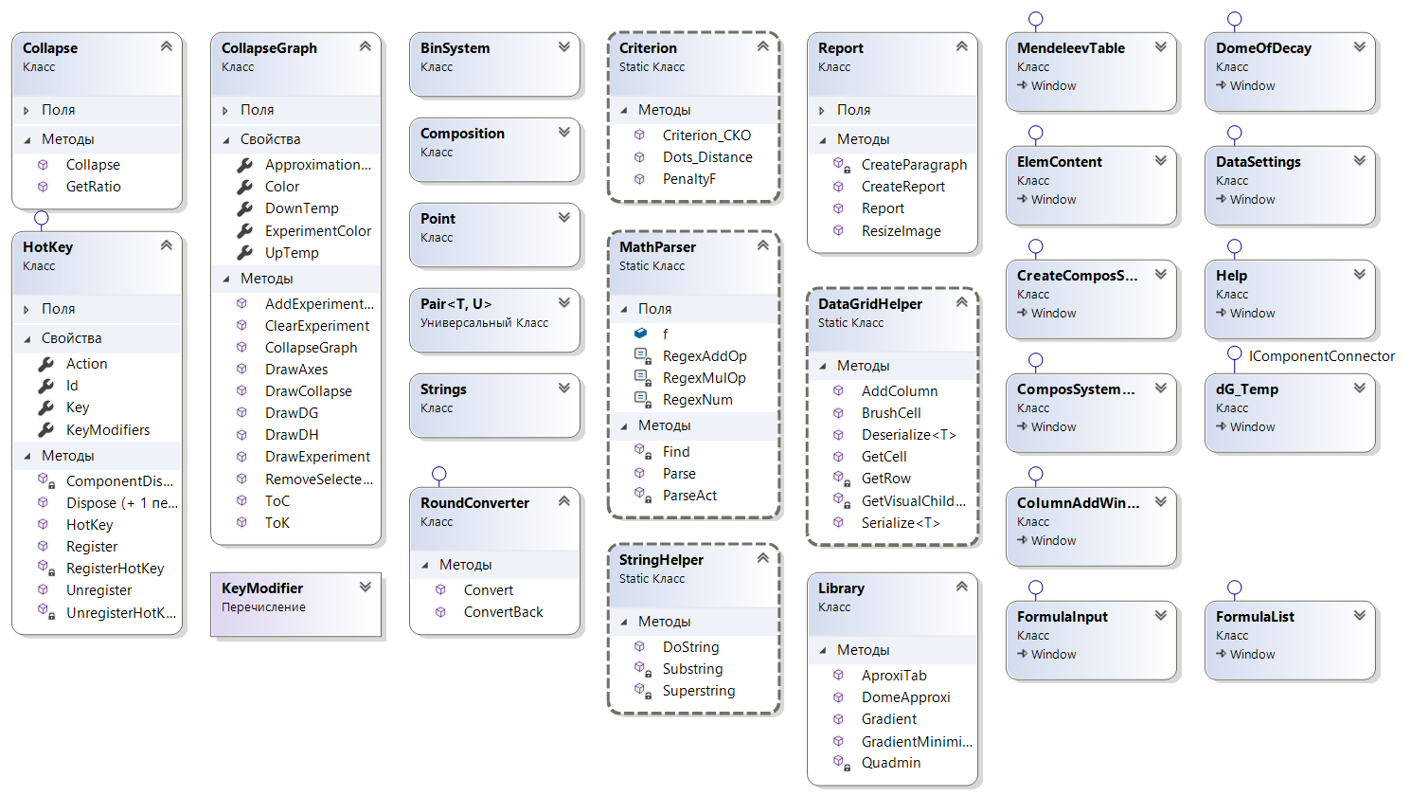
Диаграмма классов
Notes:
На этом слайде представлена диаграмма классов программы. В правой стороне находятся различные окна приложения, Collapse и CollapseGraph – классы для отрисовки графиков, BinSystem – класс, хранящий в себе данные по конкретной системе соединений, а классы Library и Criterion служат для аппроксимации функции смешения и купола распада.

Slide 15
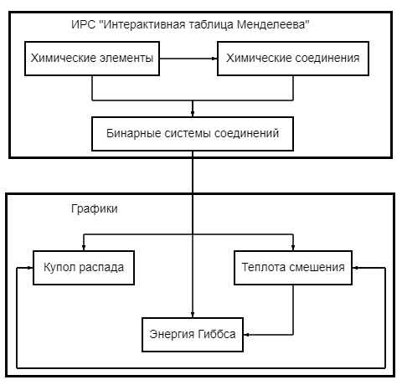
Схема взаимодействия компонентов
Notes:
На данном слайде изображена схема взаимодействия модулей программы.
Разработанная ранее Информационно-расчётная система Интерактивная таблица Менделеева включает в себя таблицы свойств химических элементов, соединений и бинарных систем соединений. Вещества могут использовать данные химических элементов, из которых они состоят, а системы – и элементов, и соединений. В итоге рассчитанные данные системы используются для построения всех графиков.

Slide 16
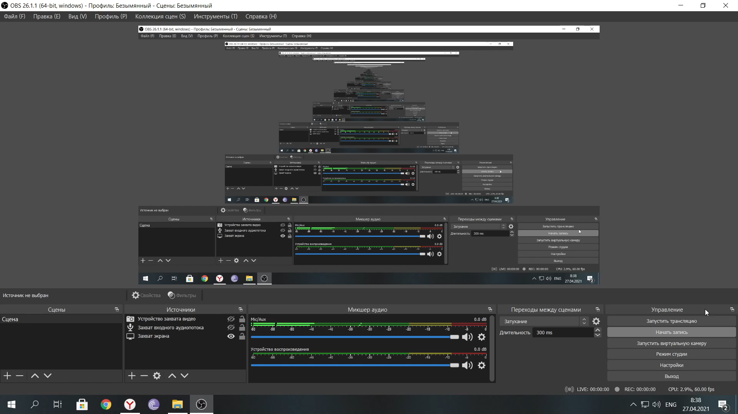
Демонстрация
Notes:
Теперь перейдем к демонстрации
Стартовое окно программы представлено специализированной таблицей Менделеева, при двойном нажатии на элемент таблицы мы переходим в окно свойств этого элемента. Здесь можно добавлять/удалять столбцы и строки и менять содержимое ячеек.
Чтобы перейти к свойствам химических соединений нажимаем на соответствующий пункт меню и выбираем его или вводим новое, тогда таблица создастся пустой. Здесь у нас такие же возможности, что и в таблице элемента за исключением добавления формул.
Чтобы перейти к свойствам системы соединений нажимаем на соответствующий пункт меню и выбираем ее или вводим новую. Здесь у нас такие же возможности, что и в таблице соединения.
При добавлении формулы мы можем посмотреть список уже имеющихся формул, для того чтобы не писать похожие формулы целиком, а потом поменять нужную часть.
Теперь переходим к графикам. Здесь мы вводим необходимые данные для построения и строим график купола распада. Далее можно загрузить из txt файла набор экспериментальных точек или ввести их вручную. После ввода критической температуры и нажатия на кнопку «построить купол» мы получаем новый график наиболее близкий к эксперименту с данной критической температурой.
Чтобы построить график термодинамической функции смешения выбираем соответствующий пункт меню. Также там можно настроить верхнюю и нижнюю границу отображения.
Так выглядит окно оценки чувствительности, здесь можно увидеть, как меняется график при изменении варьируемых параметров.
Далее перейдем к построению графика свободной энергии Гиббса. Для этого указываем температурный интервал и шаг.
Также программа позволяет формировать отчет, который включает в себя таблицу свойств системы, начальные значения варьируемых параметров, выбранные графики и соответствующие им значения переменных.

Slide 17
Апробация работы
Конференции:
IV НТК МИРЭА 2019
V НТК МИРЭА 2020
ЕМНТК имени Е.В. Арменского 2020
CoCoS 2021
VI НТК МИРЭА 2021
Notes:
В 2019 году программа была зарегистрирована в РОСПАТЕНТе под названием Интерактивная таблица Менделеева для решения задач в области материаловедения.
Также я выступал с ней на 4, 5 и 6 научно-технических конференциях МИРЭА, в 2020 году на ЕМНТК имени Е.В. Арменского и в этом году на конференции КОКОС.

Slide 18
Основные результаты практики
Реализована возможность проведения оптимизации параметров функции купола распада по заданным экспериментальным точкам и критической температуре;
Реализована возможность, на основании полученных данных путем оптимального выбора параметров функций, построения графика свободной энергии Гиббса в заданном температурном диапазоне;
Программа протестирована на системах NaCl-AgCl, TiO₂-SnO₂, TiO₂-ZrO₂, TiO₂-SiO₂.
Notes:
Таким образом, все поставленные для практики задачи были выполнены.

Slide 19
Основные результаты практики
Система SnO₂-TiO₂
Размерный фактор |  |  |  | Структурный фактор |  | Фактор химической связи
R₁, Å | R₂, Å | R_{общ}, Å | ΔR/R_{min}, Å | n₁=n₂ | A | χ₁, отн. ед | χ₂, отн. ед | χ_{o}, отн. ед | c, ккал/моль | ε₁ | ε₂ | Δε | Т_{кр}, °C
Ti | Sn | O |  |  |  | Ti | Sn | O |  | TiO₂ | SnO₂
0.61/ 0.597* | 0.69/ 0.67* | 1.35/ 1.356* | 0.041/ 0.037* | 6 | 4.80 | 1.6 | 1.7/ 1.714* | 3.5/ 3.48* | 32.28/ 31.97* | 0.73/ 0.725* | 0.70/ 0.694* | 0.03/ 0.031* | 1678/ 1350*
-0,013 | -0,02 | +0,006 | -0,04 |  |  | 0 | +0,014 | -0,02 | -0,31 | -0,005 ~0 | 0,006 ~0 | 0.001 ~0 | -328
Notes:
Вот результаты работы программы на системе SnO2-TiO2. Как мы можем видеть, здесь размерный и фактор химической связи оказывают примерно равное влияние на результат функции. Наибольшему изменению подверглись значения радиуса олова и электроотрицательности кислорода.

Slide 20
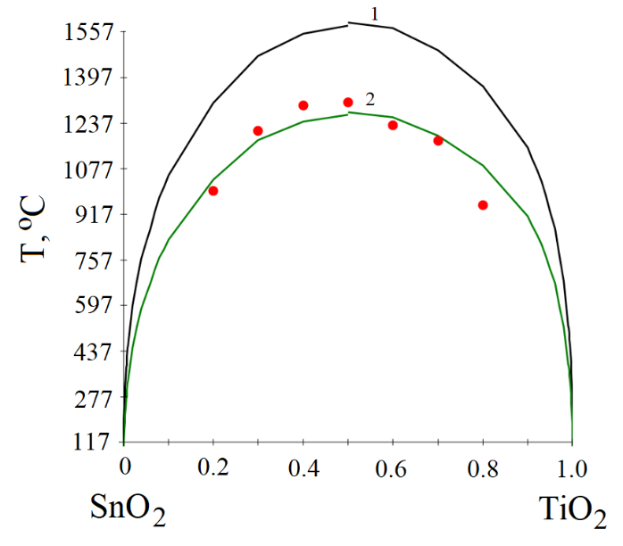
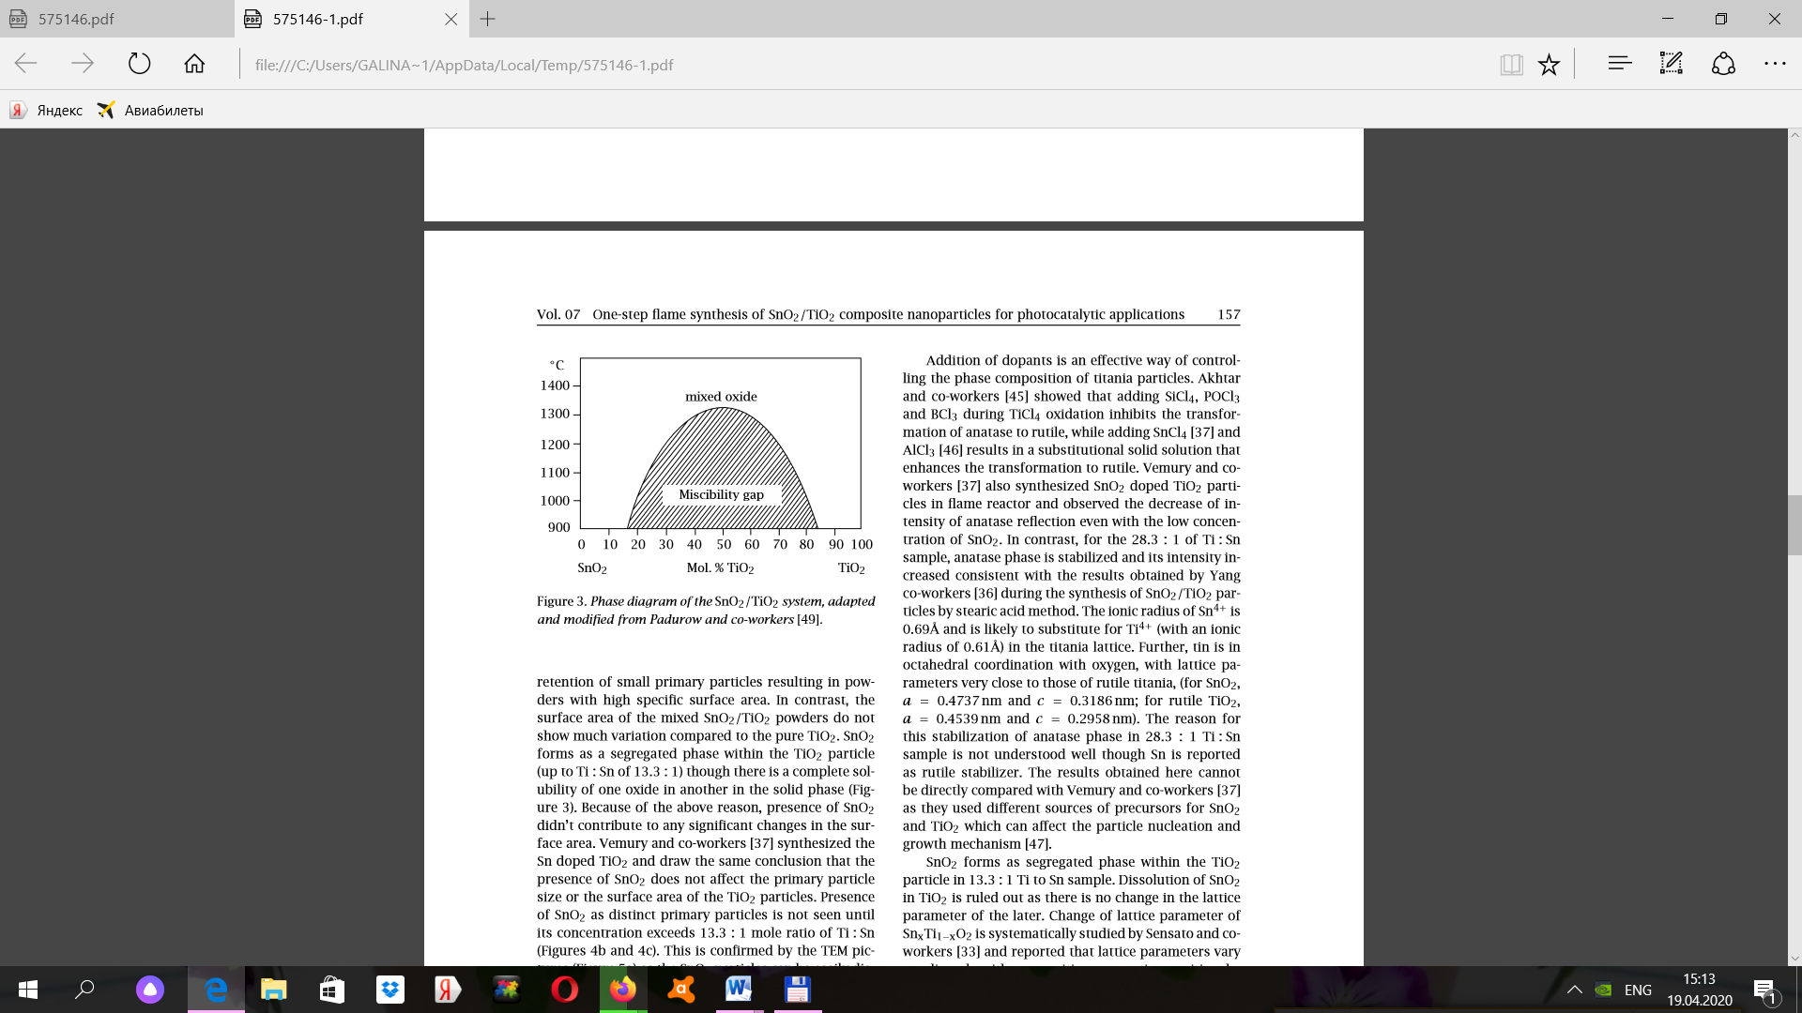
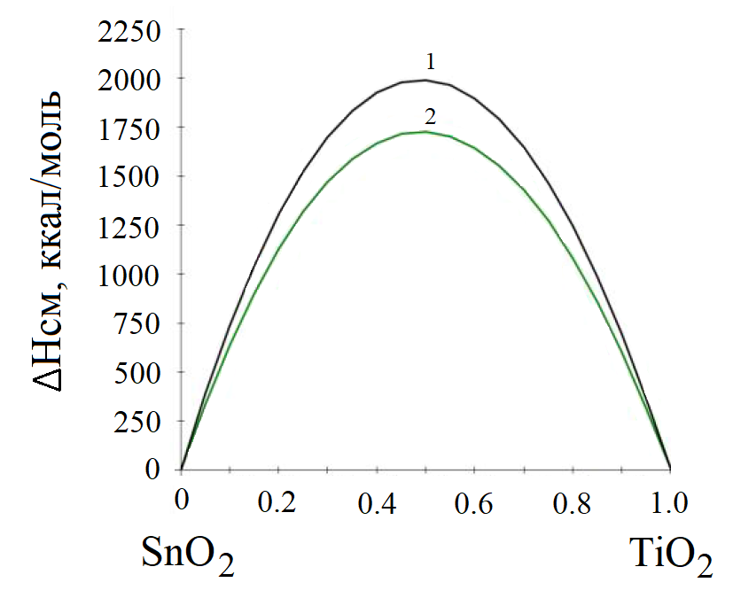
Основные результаты практики
Система SnO₂-TiO₂
Notes:
На данном слайде изображены графики термодинамической функции смешения (слева) по исходным данным – линия 1, для оптимизированных – 2. Справа изображен график купола распада, рассчитанный по исходным данным – линия 1 и для оптимизированных – кривая 2. Точками показаны экспериментальные значения. В центре изображен график, построенный по результатам проведения эксперимента.
Оптимизация параметров здесь поводилась методом подбора ближайшей к эксперименту линий с номограмм, про которые я рассказывал раньше, и проверкой на соответствие полученного результата заданной критической температуре. После получения оптимальных параметров был построен график функции смешения.

Slide 21
Пути дальнейшего развития
Расчет системы SiO₂-TiO₂, приближенной к системе силикалит-титансиликалит со структурой MFI, что позволит определить максимальную степень замещения ионов кремния на ионы титана в цеолитах, что крайне важно для каталитических процессов с использованием этих материалов.
Построение графика свободной энергии Гиббса – энергии смешения твердых растворов (∆G_{СМ}).
Визуализация фазовой диаграммы.
Notes:
Однако построение графика свободной энергии Гиббса еще не было проведено над данными системами и это то, что нам сделать предстоит

Slide 22
Список использованных источников
[1] Урусов В. С. Теория изоморфной смесимости. – Изд-во Наука, Москва, 1977. – 252 с.
[2] Урусов В. С Энергетическая кристаллохимия. – Изд-во Наука, Москва, 1975. – 335 с.
[3] R.D. Shannon Revised effective ionic radii and systematic studies of interatomic distances in halides and chalcogenides. – Acta Crystallogr. A 32, 1976 – pp. 751-767.
[4] Официальный сайт Microsoft Visual Studio [Электронный ресурс]. URL: https://visualstudio.microsoft.com/ru/ (дата обращения: 02.12.2020).
[5] Руководство по WPF [Электронный ресурс]. URL: https://metanit.com/sharp/wpf/ (дата обращения: 02.12.2020).
[6] Петрова Т. Г. Компьютерное моделирование локальной структуры и свойств бинарных оксидных твердых растворов со структурой типа хлористого натрия. – Москва, 2004. – 25 с.
[7] Талис Р. А. Компьютерное атомистическое моделирование локальной структуры, свойств смешения и стабильности твердых растворов корунд-эсколаит, корунд-гематит, гематит-эсколаит. – Москва, 2007. – 70 с.
[8] Изоморфизм. Твердые растворы. Петьков В. И., Грудзинская Е. Ю. Электронное учебно-методическое пособие. – Нижний Новгород: Нижегородский госуниверситет, 2010. – 144 с.
[9] Урусов В. С. Локальная структура твердых растворов по результатам компьютерного моделирования и экспериментальным данным / В. С. Урусов, Н. Н. Еремин // Журнал структурной химии. – 2015. – Том 56, №4. – 786-800 с.
[10] Буданов А. Б. Теоретическое исследование механических свойств твёрдых растворов щелочных галогенидов с изоморфными замещениями в катионных и анионных подрешётках. – Москва, 2015. – 59 с.
[11] Замятин Д. А. Кристаллохимия и спектроскопия циркона в решении вопросов его микрозондового химического U-Th-Pb-Датирования. – Екатеринбург, 2017. – 22 с.
[12] Кузьмичева Г. М. Основные кристаллохимические категории: учебное пособие / М.: МИТХТ, 2001. – 72 с.
[13] Проблемы кристаллологии. Выпуск 7: сборник научных статей / Н. Н. Еремин (отв. ред.) – М.: «КДУ», «Университетская книга», 2019. – 338 с.
[14] Специфика объекта и предмета материаловедения [Электронный ресурс]. URL: https://bstudy.net/621169/tehnika/spetsifika_obekta_predmeta_materialovedeniya/ (дата обращения: 23.04.2021).
[15] N. N. Padurow, Die Naturwissenschaften. 1956. B.43. S.395.

Slide 23

Спасибо за внимание!
Кожакин Кирилл Геннадьевич,
kgkozhakin@edu.hse.ru
https://github.com/kkozhakin/Activision_Mendeleyev_table
ФКН, ОП Программная инженерия
Имя Отчество Фамилия
Название темы ВКР
Москва, 2021

